Slide 1
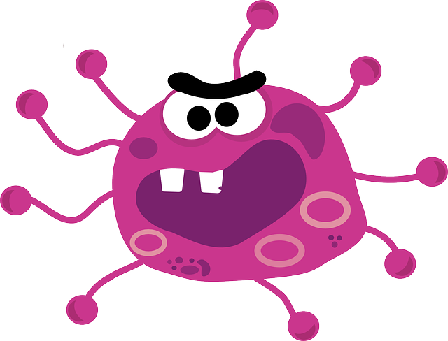
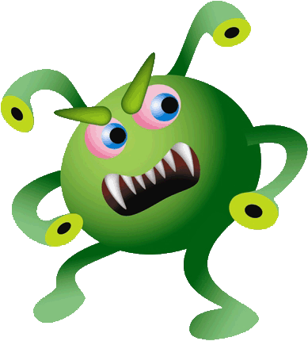

Virus Informático
Taller de Investigación I

Slide 2
Introduccion
Los virus informáticos han ocasionado fuertes problemas a lo largo de la historia de las computadoras. En un comienzo estos eran tan poco habituales que no se les consideraba un virus, se pensaba que podría ser un error en un programa, pero la evolución de los virus ha ocasionado que estos fueran mas sofisticados lo que motivo a varios desarrolladores a crear una herramienta la que hoy se le conoce como antivirus.
Hoy en día los virus han dejado de evolucionar, se encargan principalmente de robar información u obtener dinero ilícitamente tomando control de cuentas bancarias, por poner un ejemplo.
La mayoría de las personas se ha topado alguna vez con este tipo de malware y le ha ocasionado bastantes problemas como la perdida de archivos como tareas o fotos simplemente ralentizando su computadora. Esto puede evitarse si las personas consiguieran un software antivirus de calidad y mantengan actualizada su base de datos, aun así, mucha gente desconoce que su computadora puede ser vulnerable a los virus o simplemente no les importa que su ordenador se infecte.

Slide 3
justificacion
Este proyecto lo realzo para mostrar a la gente que los virus pueden y deben ser prevenidos, también para explicar su funcionamiento, la variedad que estos presentan y como podemos evitarlos haciendo uso de un software antivirus

Slide 4
Objetivos generales
Con este trabajo voy a demostrar los efectos que pueden provocar los virus en las computadoras, cuales tipos de virus hay, que son y como prevenirlos, también demostrare lo que es un software antivirus y cuales son sus funciones.

Slide 5
Objetivos específicos
Explicar el funcionamiento de los virus, sus tipos y su historia desde sus orígenes hasta las fechas donde su evolución se freno.

Slide 6

Definición
Es un programa informático diseñado para infectar archivos. Además, algunos podrían ocasionar efectos molestos, destructivos e incluso irreparables en los sistemas sin el consentimiento y/o conocimiento del usuario.[1]

Slide 7

funcionamiento
Cuando se introduce en un sistema normalmente se alojará dentro del código de otros programas. El virus no actúa hasta que no se ejecuta el programa infectado. Algunos de ellos, además están preparados para activarse cuando se cumple una determinada condición (una fecha concreta, una acción que realiza el usuario, etc.).[1]
Los objetivos de los virus suelen ser los programas ejecutables (ficheros con extensión .EXE o .COM). Sin embargo, también pueden infectar otros tipos de ficheros, como páginas Web (.HTML), documentos de Word (.DOC), hojas de cálculo XLS), etc.[1]

Slide 8
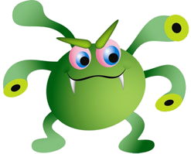
Significado
La palabra VIRUS es el acrónimo de Vital Information Resources Under Siege que en español significa "Recursos Informáticos Vitales Bajo Riesgo", aunque se adaptó este acrónimo debido a que la forma de "funcionamiento" de este tipo de programas es muy similar a los virus biológicos, ya que ambos necesitan un lugar para alojarse y desde ahí disparar su efecto.[2]

Slide 9

Tipos de virus
Virus residentes
La característica principal de estos virus es que se ocultan en la memoria RAM de forma permanente o residente. De este modo, pueden controlar e interceptar todas las operaciones llevadas a cabo por el sistema operativo, infectando todos aquellos ficheros y/o programas que sean ejecutados, abiertos, cerrados, renombrados, copiados, etc.[3]

Slide 10

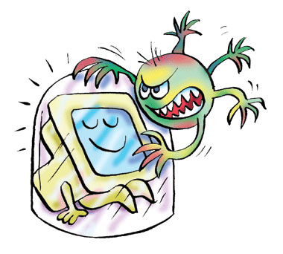
Virus de acción directa
Al contrario que los residentes, estos virus no permanecen en memoria. Por tanto, su objetivo prioritario es reproducirse y actuar en el mismo momento de ser ejecutados. Al cumplirse una determinada condición, se activan y buscan los ficheros ubicados dentro de su mismo directorio para contagiarlos.[3]

Slide 11
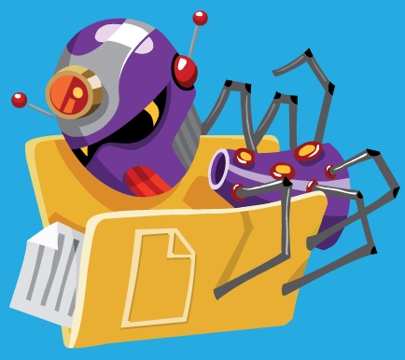
Virus de sobreescritura
Estos virus se caracterizan por destruir la información contenida en los ficheros que infectan. Cuando infectan un fichero, escriben dentro de su contenido, haciendo que queden total o parcialmente inservibles.
La única forma de limpiar un fichero infectado por un virus de sobreescritura es borrarlo, perdiéndose su contenido.[3]

Slide 12
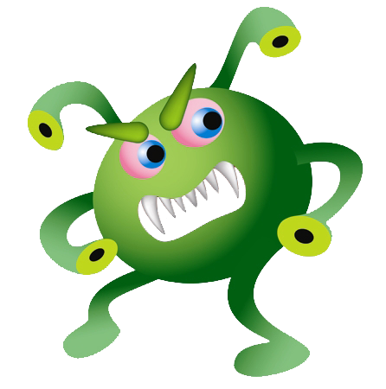

Virus encriptados
Más que un tipo de virus, se trata de una técnica utilizada por algunos de ellos, que a su vez pueden pertenecer a otras clasificaciones.
Estos virus se cifran o encriptan a sí mismos para no ser detectados por los programas antivirus. Para realizar sus actividades, el virus se descifra a sí mismo y, cuando ha finalizado, se vuelve a cifrar.

Slide 13

Virus polimórficos
Son virus que en cada infección que realizan se cifran o encriptan de una forma distinta (utilizando diferentes algoritmos y claves de cifrado).
De esta forma, generan una elevada cantidad de copias de sí mismos e impiden que los antivirus los localicen a través de la búsqueda de cadenas o firmas, por lo que suelen ser los virus más costosos de detectar.[3]

Slide 14

Virus de fichero
Infectan programas o ficheros ejecutables (ficheros con extensiones EXE y COM ). Al ejecutarse el programa infectado, el virus se activa, produciendo diferentes efectos.
La mayoría de los virus existentes son de este tipo.[3]

Slide 15

Troyanos
El objetivo básico de estos virus es la introducción e instalación de otros programas en el ordenador, para permitir su control remoto desde otros equipos.
Su nombre deriva del parecido en su forma de actuar de los astutos griegos de la mitología: llegan al ordenador como un programa aparentemente inofensivo. Sin embargo, al ejecutarlo instalará en nuestro ordenador un segundo programa, el troyano.

Slide 16
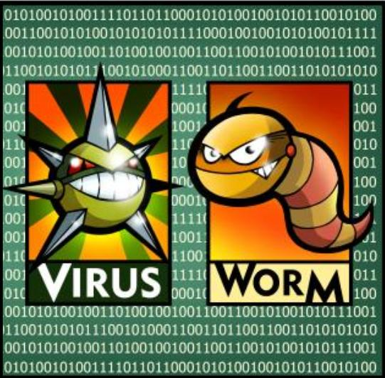


Gusanos
Los gusanos se limitan a realizar copias de sí mismos a la máxima velocidad posible, sin tocar ni dañar ningún otro fichero. Sin embargo, se reproducen a tal velocidad que pueden colapsar por saturación las redes en las que se infiltran.[3]

Slide 17
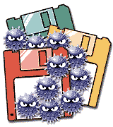

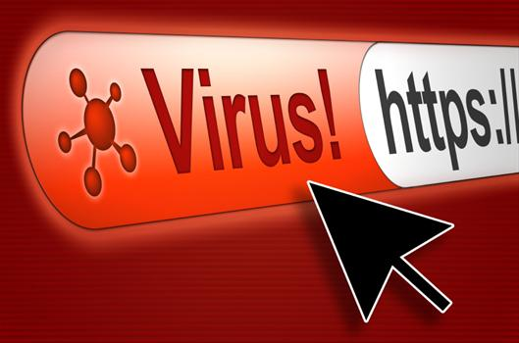
Contagio
El contagio de un virus puede darse mediante el intercambio de dispositivos de almacenamiento como son los disquetes y discos compactos provenientes de fuentes sospechosas o desconocidas. También es posible contraer una infección al abrir un archivo adjunto (ya sean documentos, hojas de cálculo, archivos ejecutables, imágenes, etc.) contenido en un correo electrónico.[4]

Slide 18

Síntomas
Su computadora funciona más lenta de lo normal.
Su computadora se congela, se cuelga o no responde.
Existen nuevos iconos en su escritorio que usted no reconoce.
Su computadora se reinicia por si sola (no se reinicia por actualizaciones de Windows Update)
Aparecen mensajes inusuales de error (por ejemplo, mensajes de pérdida o corrupción de archivos o carpetas)
No puede acceder al Panel de Control, Administrador de Tareas, Editor de Registro o Símbolo del sistema.[5]

Slide 19

Prevenir los virus
1. Instale un buen y confiable Antivirus.
2. Utilizar un Sistema Operativo seguro.
3. Evite instalar programas desconfiables o inseguros.
4. Ejecute Windows Update.
5. No abra archivos djuntos por correo, chat, etc.
6. No arranque desde un disco flexible o USB.
7. Ponga contraseñas a su ordenador.
8. No visite webs de hackeo, adultos, casinos online o de dudosa procedencia.
9. Instalar un programa cortafuegos (Firewall).
10. No permita utilizar su PC a otras personas.[6]

Slide 20
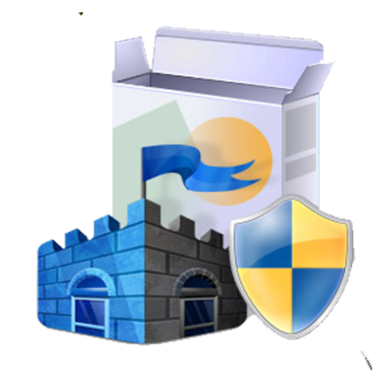
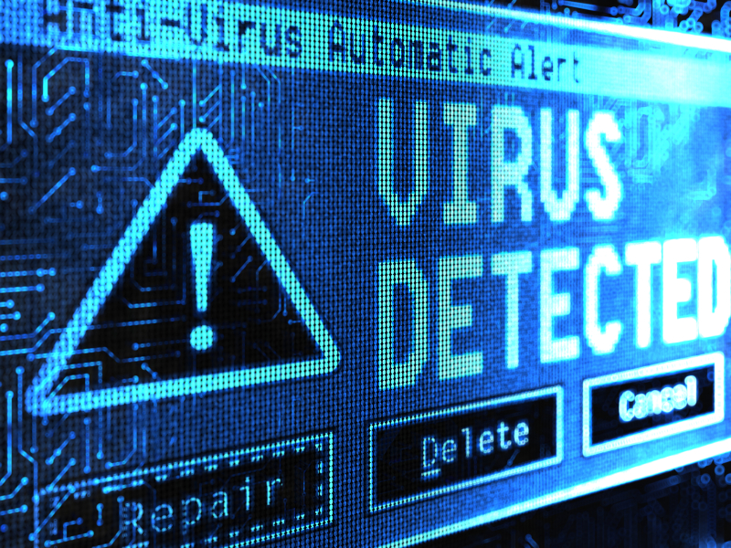
Antivirus
Un antivirus es un programa informático que tiene el propósito de detectar y eliminar virus y otros programas perjudiciales antes o después de que ingresen al sistema.[7]

Slide 21

Funcionamiento
El software antivirus analiza archivos en busca de ciertos patrones que puedan indicar una infección por malware, aunque los detalles varían entre los distintos paquetes. Los patrones que busca se basan en firmas o definiciones de virus conocidos. Los creadores de virus constantemente crean nuevos virus o actualizan los ya existentes, por tal motivo es importante instalar las últimas definiciones de virus en tu equipo.[8]

Slide 22
Classificacion
Antivirus preventores: como su nombre lo indica, este tipo de antivirus se caracteriza por anticiparse a la infección, previniéndola. De esta manera, permanecen en la memoria de la computadora, monitoreando ciertas acciones y funciones del sistema.
Antivirus identificadores: esta clase de antivirus tiene la función de identificar determinados programas infecciosos que afectan al sistema. Los antivirus identificadores también rastrean secuencias de bytes de códigos específicos vinculados con dichos virus.[9]

Slide 23
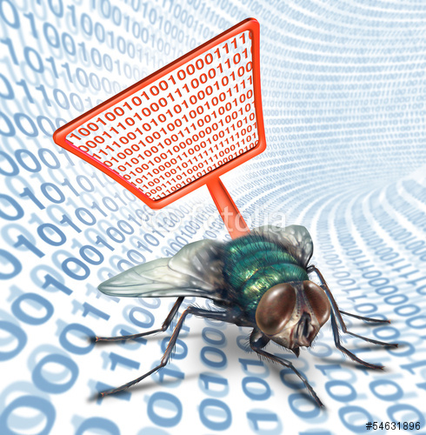
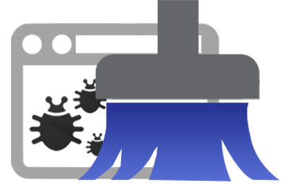
Antivirus descontaminadores: comparten una serie de características con los identificadores. Sin embargo, su principal diferencia radica en el hecho de que el propósito de esta clase de antivirus es descontaminar un sistema que fue infectado, a través de la eliminación de programas malignos. El objetivo es retornar dicho sistema al estado en que se encontraba antes de ser atacado. Es por ello que debe contar con una exactitud en la detección de los programas malignos. [9]

Slide 24



Cortafuegos o firewall: estos programas tienen la función de bloquear el acceso a un determinado sistema, actuando como muro defensivo. Tienen bajo su control el tráfico de entrada y salida de una computadora, impidiendo la ejecución de toda actividad dudosa.
Antiespías o antispyware: esta clase de antivirus tiene el objetivo de descubrir y descartar aquellos programas espías que se ubican en la computadora de manera oculta.[9]

Slide 25






Ejemplos de software antivirus
Avast.
AVG Antivirus.
Norton Security.
McAfee.
Panda.
Avira AntiVir Personal.
Lavasoft.
Clam.
Kaspersky.[10]

Slide 26
conclusiones
Los virus pueden ocasionar perdidas de datos, espiarnos o solo molestarnos como lo hacen los que son de tipo gusano. Independientemente si e virus nos moleste o no es un mal que se debe erradicar y para eso las personas deben de proteger sus equipos con un antivirus y un firewall, si todas las personas lo hicieran la propagación de virus se disminuiría pues estos se alojan en equipos contaminados y se van propagando mediante USB o correo. Hay que procurar no navegar por paginas web donde se suelen alojar estos programas y no descargar archivos de estos sitios, así como no abrir los vínculos de correo de dudosa procedencia. Una de las mejores herramientas para prevenir una infección es simplemente el sentido común ya que si visitas una pagina web, por el diseño o características que tenga ese sitio te podrás dar cuenta si debes de confiar en ese sitio o no. Generalmente los virus suelen ocultarse en sitios con menor popularidad o paginas no muy visitadas esperando a que algún internauta caiga en su trampa, que no es nada mas ni nada menos que un simple enlace que te lleva a un lugar que te permita descargar un programa que buscas, pero lo que encuentras no siempre es lo que deseas.

Slide 27

referencias
[1] http://www.pandasecurity.com/mexico/homeusers/security-info/classic-malware/virus/
[2] http://pozarica.ar.tripod.com/Virus.html
[3] http://www.pandasecurity.com/mexico/homeusers/security-info/about-malware/technical-data/date-3.htm
[4] http://www.seguridad.unam.mx/descarga.dsc?arch=1108
[5] http://soporte.eset-la.com/kb2563/?viewlocale=es_ES
[6] http://www.seguridadpc.net/evita_infect.htm
[7] http://www.definicionabc.com/tecnologia/antivirus.php
[8] http://www.seguridad.unam.mx/usuario-casero/eduteca/main.dsc?id=116
[9] http://www.tiposde.org/informatica/418-tipos-de-antivirus-informaticos/
[10] http://www.ejemplos.org/ejemplos-de-antivirus.html

